Slide 1
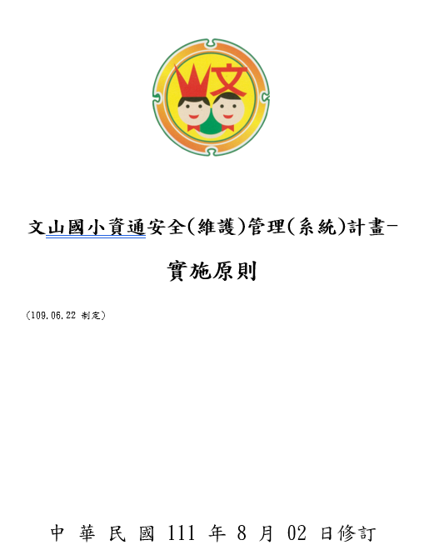
定期召開資通安全管理審查會議

Slide 2
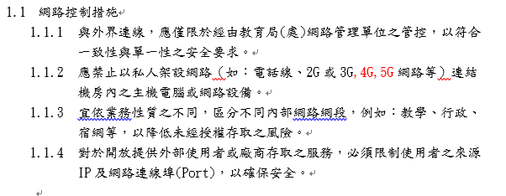
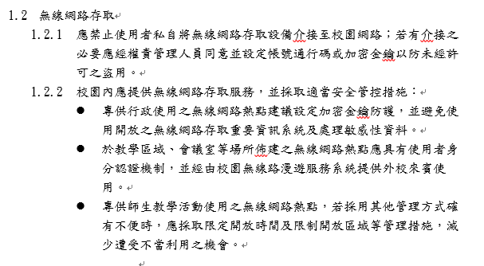

Slide 3
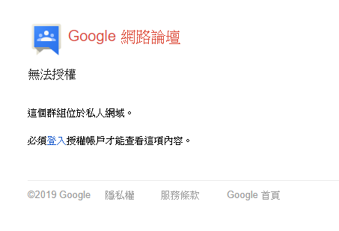
或出現 切換身份
為什麼無法授權?
可以請求授權?

Slide 4
將→可以登入之同事→ 複製網址給你

Slide 5
注意→使用本校雲端硬碟 →先將登入者要切換成 XXXX@wsps.tyc.edu.tw 文山的信箱帳號

Slide 6
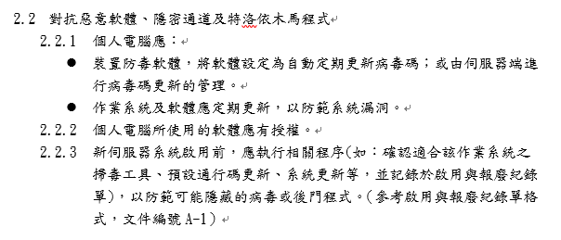
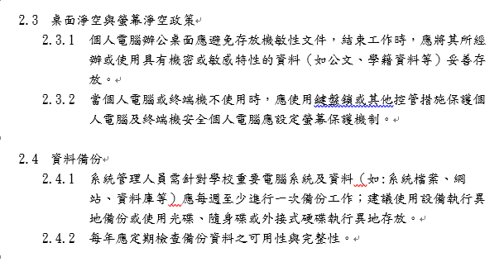

Slide 7
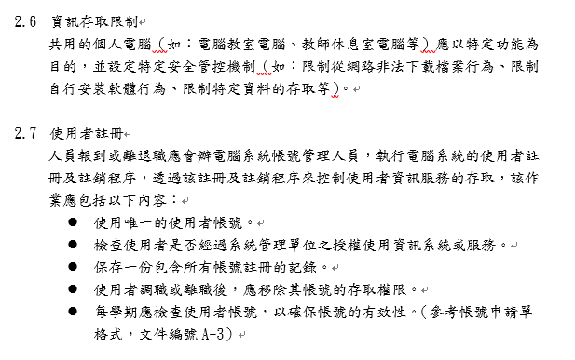
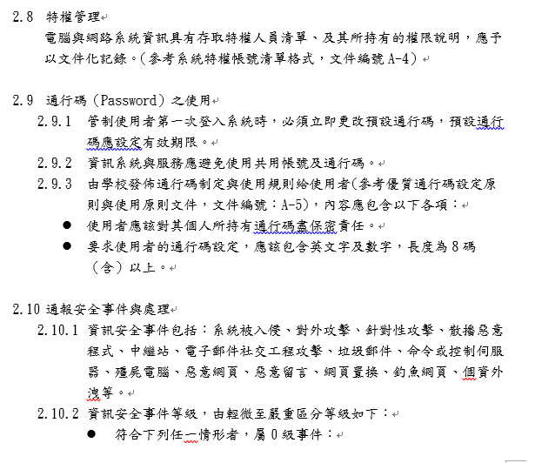

Slide 8
